Slide 2
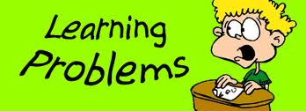
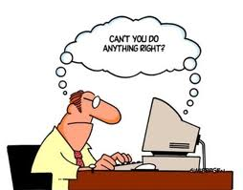
T ex nedsatt arbetsminne
Notes:
Generella svårigheter vid nedsatt uppm i vardagen: Trötthet, Uttröttbarhet, Minnessvårigheter, Distraherbarhet, Svårt att sitta still och lyssna, Svårt att göra mer än en sak i taget, Svårt att vid rätt tillfälle skifta från en uppgift till en annan, Alla aktiviteter kräver mental ansträngning
Svårt att hålla sig till ämnet, pratar mycket och går från ämne till ämne, tappar röd tråd
Symtom låg arousalnivå/nedsatt ihållande uppmärksamhet
Långsamt rörelsemönster
Nedsatt motorisk kontroll vid utförande av handlingar
Nedsatt förmåga att initiera rörelser
Aktivitetsutförandet är långsammare än normalt
Svårt att fortsätta med en aktivitet till dess den är avslutad
Koncentration krävs för alla aktiviteter
Det krävs frekvent yttre stimulering från omgivningen för att uppmärksamheten ska bibehållas
Försämrad reaktion på ändringar i miljön såsom ändring av ljudnivå eller ljus
Nedsatt förmåga att i en lugn miljö bibehålla uppmärksamheten under en längre stund
Uppmärksamheten bibehålls lättare vid frekvent yttre stimulering från omgivningen t ex visuella och verbala ledtrådar
SELEKTIV UPPM:
Svårt att filtrera bort bakgrundsljud eller irrelevanta visuella stimuli
uppmärksamheten dras konstant till
irrelevant visuell/verbal information
Distraherbarhet: särskilt när det finns
flera ting i miljön som konkurrerar om
uppmärksamheten
Svårt att bibehålla uppmärksamheten
på det som är viktigt och ignorera övrigt
Prestationen försämras vid utförande i en rörig miljö jämfört med vid utförande i en lugn miljö
Svårt att skilja ut ett visst stimuli från andra stimuli
ALTERNERA/DELA
Försening eller svårighet att skifta uppmärksamheten mellan olika ting när så behövs
Försening eller svårighet att skifta uppmärksamheten som en respons på ett perifert stimuli t ex ett ljud eller synen av en person i rörelse i ögonvrån
Slumpmässiga ögonrörelser, fixerat stirrande eller oförmåga att göra viljemässiga ögonrörelser
Svårighet att utföra två saker samtidigt
Svårighet att dela sin uppmärksamhet mellan flera personer t ex vid ett samtal i grupp

Slide 3
Hur hjälper uppmärksamhetsträning efter stroke?
Gabriela Markovic
Rehab- och vårdutvecklare NÖV, med dr, leg. psykolog
Rehabiliteringsmedicinska universitetskliniken, Danderyds sjukhus

Slide 4
Vad säger forskingen?
Evidensgrad 1 – Behandlingsstandard
Direkt uppmärksamhetsträning och metakognitiv strategiträning för att underlätta utveckling av kompensatoriska strategier och främja generalisering till verkliga uppgifter
vid postakut rehabilitering efter TBI och stroke
Evidensgrad 2 – Behandlingsrekommendation
Direkt uppmärksamhetsträning inklusive datorbaserad träning
för specifika nedsättningar i arbetsminne postakut efter förvärvad hjärnskada.
ACRM betonar vikten av behandlarstödda interventioner och att dessa även inkluderar träning av metakognitiva strategier för att gynna medvetenhet och generalisering.
Evidensgrad 3 – Behandlingsalternativ
Inga rekommendationer för denna nivå.

Slide 5
Uppmärksamhet
Innehåll: riktad intensiv träning + metakognitiva strategier
Syfte: återträna, kompensera, generalisera
Utvärdering: funktionsnivå, ej aktivitet eller delaktighet
Patientgrupp: stroke, TBI
Behandlingsmetoder:
Attention Process Training, APT-metoden
Time Pressure Management, TPM
N-back
Datoriserad träning: CogMed QM (med coach)
Dynavision

Slide 6
Perspektiv i kognitiv träning
Adaptivt perspektiv
åtgärda symtom m h a olika tekniker, strategier och hjälpmedel
anpassa sig till brister
miljöförändringar
kompensera förlorad
förmåga
Återtränande perspektiv
fokus på underliggande
kapacitet nödvändig för
utförande av uppgift
specifik funktionsträning

Slide 7
Träning av kognitiva funktioner
Bottom up:
beteendescheman, ledtrådar
extern kompensationsträning
träning av enskilda specifika kognitiva processer
beteendemodifikation
Top down:
kvarstående högre intellektuella funktioner för självmonitorering
metakognitiva strategier
generaliseringsteknik

Slide 8
Generellt tillvägagångssätt
Behandlings steg | Syfte | Typ av strategi
Inlärning | 1) Introducera vald behandlingsmodell så att patienten förstår syfte och tillvägagångssätt. VAD 2) Hjälpa patienten att känna igen och förstå fördelar och nackdelar med behandlingen VARFÖR/HUR | Extern
Tillämpning | 1) Förbättra effektivitet och självständighet i att kompensera för nedsättningar. 2) Främja internalisering av strategier. 3) Mäta resultat | 1) Extern 2) Intern
Generalisering | 1) Främja generalisering av träning till andra uppgifter (ökad komplexitet, nyare, mindre strukturerade och/eller inkluderande mer distraktion) 2) Främja generalisering av inlärda förmågor från den strukturerade behandlingsmiljön till mindre strukturerade miljöer såsom hem, samhälle och arbete. | 1) Extern och intern 2) Extern och intern

Slide 9
Strategianvändning - följsamhet
FÖLJ-SAMHET
Seeing is believing
Kunskap/
tillämpade verktyg
Återkoppling/självreflektion
Just Do It!
Notes:
Faktorer viktiga avseende följsamhet i att använda förvärvade förmågor och strategier

Slide 10
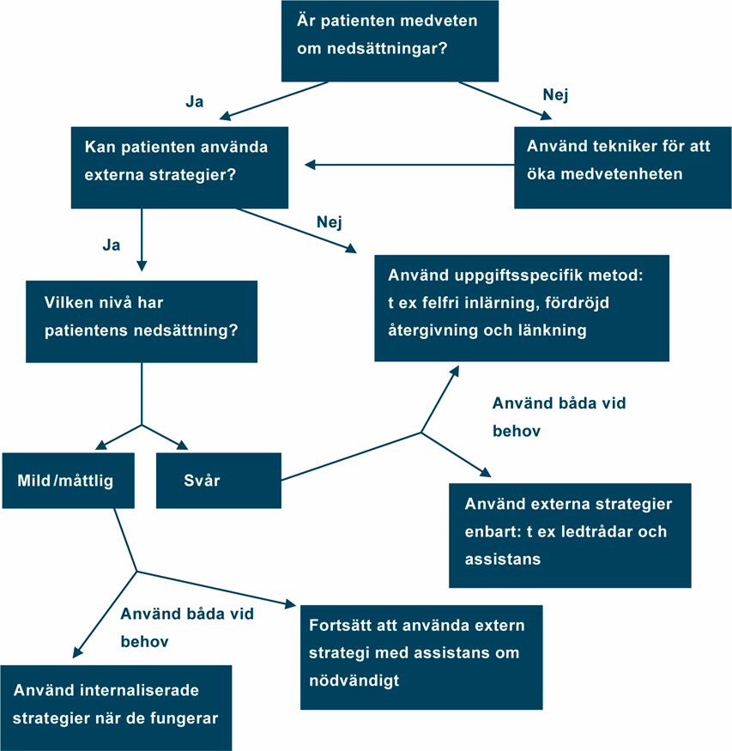

Slide 11
Uppmärksamhet
Uppmärksamhet
- en funktion på flera olika nivåer
Delad upp-
märksamhet
Alternerande upp-
märksamhet
Selektiv uppmärksamhet
Bibehållen uppmärksamhet
Fokuserad uppmärksamhet
Vakenhet och alerthet
Notes:
Behandling och återträning av uppmärksamhetsfunktionen är en viktig del i hjärnskaderehabilitering. Viss uppmärksamhetsträning är på funktionsnivå men generaliseringen av träningen sker alltid på aktivitets- och delaktighetsnivå. Träningen bör därför sättas i ett helhetsperspektiv där samtliga behandlare inom teamet tar in uppmärksamhetsproblematiken i sin behandlingsstrategi som del av den gemensamma rehabiliteringsplanen.
Konditionsträning har visat sig kunna ha en positiv inverkan på globala kognitiva funktioner. Träningens upplägg och val av metod varierar mellan de studier som gjorts. Därför rekommenderas att konditionsträning genomförs med de metoder som idag används på kliniken.
Användandet av kompensatoriska strategier vid träning av uppmärksamhet, såsom interna strategier, externa strategier och miljömässiga åtgärder utgör en stor del av träningen.

Slide 12
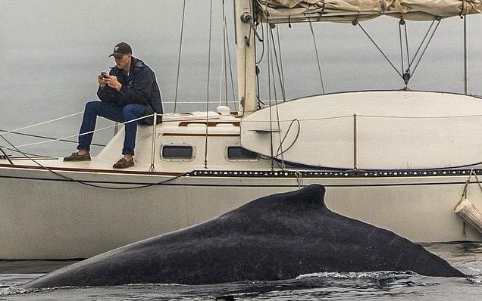
Generaliseringsprogram
Exempel på generaliseringsaktivitet:
Ihållande uppmärksamhet - läsa
Selektiv uppmärksamhet - läsa + musik
Alternerande uppmärksamhet - anteckna + lyssna
Delad uppmärksamhet - köra bil + karaoke

Slide 13
Attention Process Training; APT
Meta-kognitiva strategier
Generalisering
Intensitet
Repetition
Hierarkiskt
APT II:
Lätta
APT I:
Medelsvåra/lätta
Indikationstest – start och träningsnivå
Sohlberg & Mateer, 1987;
Sohlberg, McLaughlin, et al 2000.
Notes:
Strukturerat träningsprogram som arbetar med en uppmärksamhetsnivå i taget enligt en hierarkisk princips, d v s uppgifterna ökar i svårighetsgrad.
Djupgående testning för att se var/på vilket sätt uppmärksamhet nedsättning uttrycker sig. APT-testet används för att ringa in på vilken nivå behandlingen bör startas.
Återkoppling av resultat sker efter varje enskild övning och inkluderar träning i metakognitiva strategier som syftar till bättre kontroll av uppmärksamheten. Genomgående arbetar man med generaliseringstänk, i synnerhet avseende användandet av strategier i träningssituation till aktiviteter i vardagen.

Slide 14
MEDVETENHET
”Det känns komplicerat, att inte vara självständig som förr. Nu är det så att jag hittar ju väldigt många lösningar men ofta är lösningen att jag INTE gör någonting, att jag förstår att det inte fungerar.”
insikt
AWARENESS
acceptans
själv-bild
Notes:
Denna huvudkategori inbegriper medvetenhet/insikt i konsekvenserna av hjärnskadan, en gradvis acceptans och utforskandet av vem man är i varje given situation.
Självmedvetenheten beskrevs uppkomma i varje situation där begränsningen/funktionsnedsättningen uppledes vara i diskrepans med förväntad förmåga.
Denna process var kontinuerlig och ledde till ökad insikt och förståelse för hur man fungerar vilket i sin tur ledde till förändring i hur informanten tog sig an den specifika situationen och en stegvis acceptans för hur begränsningen uttryckte sig i den enskilda situationen.

Slide 15
TILLÄMPAD KUNSKAP
”Jag lärde mig att spänna hjärnan. Jag har mer koll på när jag missar saker, när jag inte hänger med…fast det är mer som information, inte nedslående. Det triggar tävlingsmänniskan i mig. Jag är min egen co-terapeut. Jag jobbar egentligen hela tiden med det. Ständig åter-koppling på hur jag löser något, hur det kan göras bättre, vad kan jag träna mer på?”
APPLIED KNOWLEDGE
perspektiv
Greppa
begräns-ningar
Själv-träning
Notes:
Tillämpad kunskap inbegriper att identifiera och förstå sin nedsättning i olika situationer, känna till och använda verktyg i fråga om vad som behöver göras, när, hur mycket arbete det inbegriper, vilket mål, återkoppling, motivation och ihärdighet i träning
Nedsättningen i sig ses inte nödvändigtvis som en begränsning

Slide 16
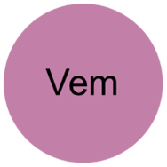
VÄLJA STRATEGI
”Jag prövar massor av olika strategier så att jag har något att välja bland när jag väl behöver och slipper tänka ut en lämplig strategi på plats.”
VAL AV STRATEGI
Förutsägbarhet
Trygg
het
Stöd
Vad

Slide 17
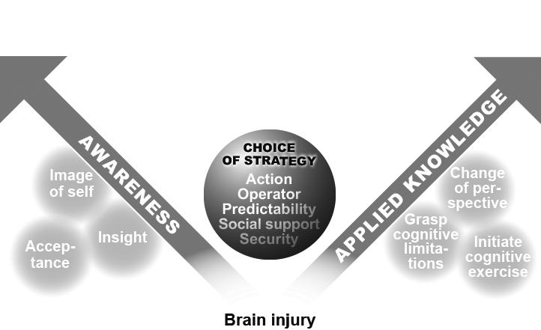
Dynamisk modell för hantering av uppmärksamhetsnedsättning

Slide 18
Arbetsminnesträning med Cogmed
Webbaserat träningsprogram
Specifik för arbetsminnesträning
Hög intensitet (25 träningspass; 5 veckor)
Individuellt reglerad svårighetsgrad
Coach för återkoppling v g strategi och resultat
Notes:
Finns numera även för surf-plattor

Slide 19
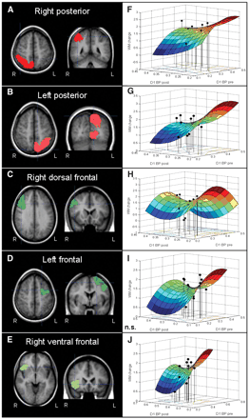
Träning av arbetsminne: Rememo/Cogmed
Uppgiftsbeskrivning
Upprepa en ljussekvens i ett visuospatialt mönster. Medverkande tittar efter lampor som lyses upp i sekvenser om fyra enheter eller fler och upprepar därefter mönstret.
Upprepa en siffersekvens i omvänd ordning. En nummertavla visas och medverkande hör en siffersekvens läsas upp. Medverkande trycker på de siffror som hörts men återger sekvensen i omvänd ordning.
Upprepa en ljussekvens i 3D visuospatialt mönster. Lampor lyses upp sekventiellt och symmetriskt i ett 3D rum med fem väggar. Medverkande upprepar därefter mönstret.
Klingberg et al, Science 2009

Slide 20
Tack för er uppmärksamhet!

